Slide 1
★
Movie Stagram
쉽고, 간편하고, 정확하게 취향저격 영화 추천 받기!
Notes:
영화 감상이 취미인 제게 새로운 영화 찾기가 너무 힘이 들어서
이 아이디어를 생각하게 되었습니다. 제가 생각한 아이디어는 사용자들 끼리 영화감상 리뷰를 SNS로 공유하는 서비스 입니다.

Slide 2

현황 - case 1 Netflix
Notes:
Netflix
사용자 리뷰가 없음. 추천 목록이나 비슷한 콘텐츠만으로는 내가 원하는것을 찾기 쉽지 않다

Slide 3
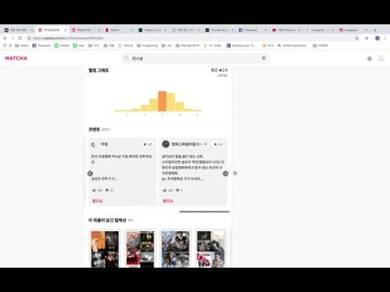
현황 - case 2 Watcha
Notes:
Watcha
추천 콘텐츠, 비슷한 콘텐츠 존재하지만, 빈약하다.
리뷰에 많은 정보를 한번에 볼 수 없다.

Slide 4
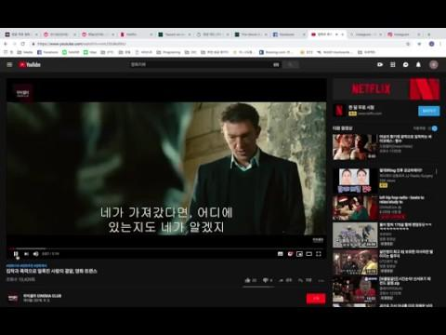
현황 - case 3 Youtube
Notes:
Youtube
짧게는 5초 짜리 광고를 봐야하며 10분 남짓 영상을 보고 내가 원하는 영화가 아니면 시간낭비다.
그외 블로그들도 많지만 별반 다르지 않다.

Slide 5



해결 방안 1
+
= ?
Notes:
그래서 해결 방안으로 영화 정보 모음 API를 활용하여 “영화 리뷰 SNS”를 고안하게 되었다.
영화 리뷰 SNS는 실시간 영화 리뷰등과 같은 정보 공유, 사용자 간의 상호 작용, 집단 지성 등의 장점을 가지고 있습니다.

Slide 6
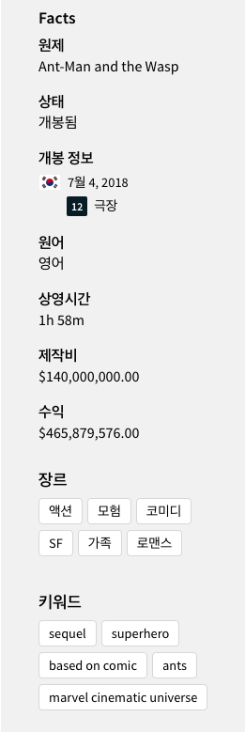
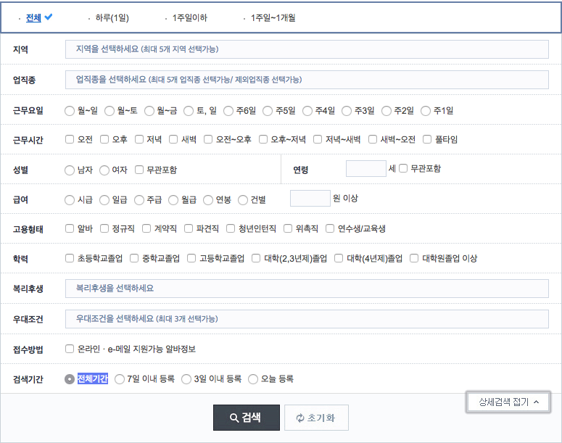

해결방안 2
Notes:
그리고,
영화 API에서 제공하는 정보들로,
키워드를 체크박스 형식으로 검색해서 공통 분모를 찾아,
사용자 취향 분석을 더 세밀화 해서 영화 추천을 가능하게 할 수 있게 만들어 보려 합니다.

Slide 7
이점
만족도 대 향상!!
SNS 형식으로 접근의 용이성
소개, 리뷰, 스펙등
체크박스 키워드를 통한 세부적인 검색 가능
맞춤 검색
Notes:
결론적으로 “영화 리뷰 SNS” 서비스의 이점은
사용자간의 상호작용과 실시간 공유로 다양하고 무작위적인 영화 정보를 추천 받을 수도 있고,
API를 통한 취향 저격 영화를 검색 또는 추천 받을 수도 있어서,
사용자의 영화 감상 취미 생활의 질이 향상 될 수 있다.

